Slide 1
Корпоративні інформаційні системи

Slide 2
  Призначення, склад та структура корпоративних інформаційних систем

Slide 3

Корпоративна інформаційна система — це інформаційна система, яка підтримує автоматизацію функцій управління на підприємстві (в корпорації) і поставляє інформацію для прийняття управлінських рішень.

Slide 4

Початок третього тисячоліття ознаменував новий виток (четвертий етап) у розвитку інформаційних технологій. Характерною ознакою його є глобальна комп’ютеризація суспільства. Інформаційні технології охоплюють не лише всі сторони бізнесової діяльності, а й стають невід’ємним атрибутом побутової сфери.

Slide 5
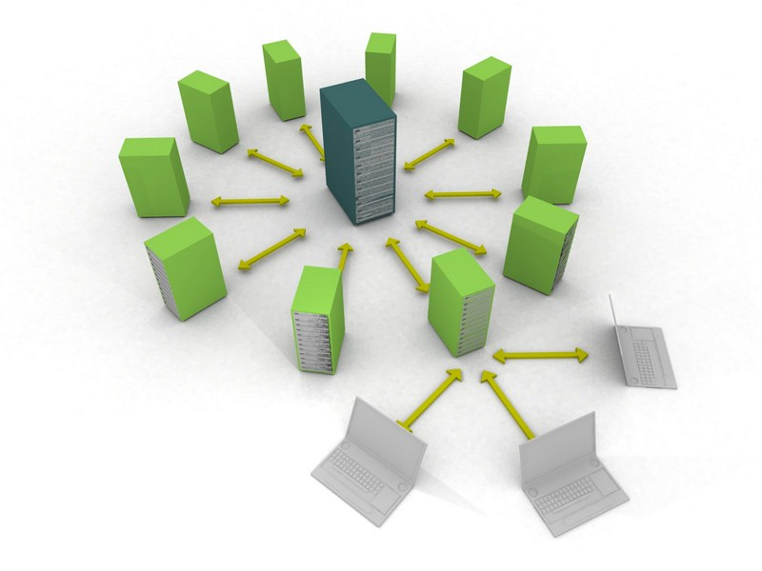
      Вимоги до корпоративних баз даних:
Розподілена обробка даних. Сучасні корпорації практично завжди мають розгалужену географічну структуру, окремі вузли якої розташовані в різних містах, країнах і навіть на різних континентах.

Slide 6

Технології сховищ даних. Будь-яка корпорація сьогодні повинна аналізувати накопичені дані – без такого аналізу неможливо приймати управлінські рішення.
Зниження вартості володіння. В сфері корпоративних систем обробки даних останнім часом велике значення надається сукупної вартості володіння (Total Cost of Ownership, TCO)

Slide 7

        комп'ютер повинний бути підключений до мережі. Користувач повинний мати зв'язок з інформацією відділень, корпоративною і зовнішньою управлінською інформацією, так само як і бути електронно-підключеними до менеджерів, що можуть під час обговорення пояснити деякі проблеми;

Slide 8

    Класифікація корпоративних інформаційних систем:
1) об'єктом управління – локальні, тобто інформаційні системи управління окремими структурними підрозділами, видами діяльності підприємства тощо; інтегровані;

Slide 9

      2) способом формування – інформаційні системи, розроблені працівниками підприємства; придбані інформаційні системи; комбіновані інформаційні системи, складові яких частково розроблені працівниками підприємства, а частково придбані;

Slide 10

Корпоративні інформаційні системи можна також поділити на два класи:
1) Фінансово-управлінські системи включають підклас малих інтегрованих систем. Такі системи призначені для ведення обліку по одному або декількох напрямах – системами цієї групи може скористатися практично будь-яке підприємство.

Slide 11

2) Виробничі системи (що також називаються системами виробничого управління) включають підкласи середніх і великих інтегрованих систем. Вони призначені в першу чергу для управління і планування виробничого процесу.

Slide 12
2. Характеристика найбільш розповсюджених концепцій побудови корпоративних інформаційних систем

Slide 13
Сутність корпоративних інформаційних систем, побудованих на основі концепцій MRP та MRP II
MRP-система — це комп’ютерна програма, що працює за алгоритмом, регламентованим MRP методологією. MRP-система забезпечує синхронну роботу виробничого циклу з доставкою матеріалів і створення кінцевого продукту без додаткових затримок.

Slide 14

MRPII (Manufacturin Resouce Planning) — планування ресурсів виробництва, в якій римську цифру «II» використано для ідентифікації нової системи, що має ідентичну абревіатуру з попередньою системою.

Slide 15

У системі класу MRPII можна виокремити три базові блоки:
1) Формування основного плану на основі замовлення клієнтів і прогнозу попиту. Система охоплює процедури швидкої комп’ютерної перевірки можливості виконання.

Slide 16

2) Планування потреб, тобто формування плану-графіка виготовлення партій комплектуючих одиниць власного виробництва і плану- графіка закупівлі матеріалів і комплектуючих у постачальників.
3) Оперативний облік виконання операцій і замовлень, облік ресурсів на складах і всіх ділянках виробництва.

Slide 17

    Сутність корпоративних інформаційних систем, побудованих на основі концепцій ERP та CSRP
Концепцію ERP (Enterprise Resource Planning) — планування ресурсів підприємства — запропонувала аналітична фірма Gartner Group на початку 90-х років XX ст. як інструмент подальшого вдосконалення і трансформації системи MRPII у систему нового покоління.

Slide 18
  3. Характеристика корпоративних інформаційних систем, які використовуються в Україні

Slide 19

    Система управління бізнесом і фінансами SKALA 5
Корпоративна інформаційна система Scala була розроблена Швецькою компанією Beslutsmodeller AB для задоволення потреб в області ефективного управління сферами або різними аспектами діяльності підприємства.

Slide 20

    Система управління ресурсами підприємства ORACLE APPLICATION
Пакет бізнесу-додатків Oracle Applications — це 55 інтегрованих програмних модулів, кожний з яких представляє повністю функціональні рішення в області управління кадрами, фінансами, виробництвом, матеріально- технічним постачанням і збутом.

Slide 21

    Інформаційна система управління ресурсами підприємства BANN-IV
Ключовою задачею, що вирішується інформаційною системою управління ресурсами підприємства Baan—IV, є надання в режимі реального часу оперативної інформації керівним працівникам підприємства для своєчасного прийняття ефективних управлінських рішень.

Slide 22

Фінансове планування. Модуль «Фінансове планування» є базовим модулем для організації інституту фінансового менеджменту на підприємстві і використовується як інструмент підтримки інформаційної бази технології розробки, підтримки актуальності, контролю і оцінки виконання різних бюджетів підприємства.

Slide 23

Програмний модуль «Облік і управління кадрами» призначений для: автоматизації процесу ведення особистих справ співробітників; планування і управління штатним розкладом і резервом на заміщення посад; планування і обліку робочого часу співробітників;для отримання звітів з кадрової інформації про співробітників підприємства.

Slide 24

Управління документообігом. Програмний модуль «Управління документообігом» призначений для обліку, зберігання і обробки документів таоблікових карток паперових документів в електронній формі, а також для організації спілкування користувачів при рішенні виробничих задач.

Slide 25

Контур оперативного управління
Управління закупівлею (матеріально-технічне постачання). Стандартні функції підрозділу, що відповідають за закупівлю необхідних підприємству товарів і матеріалів, звичайно передбачають ведення картотеки пропозицій потенційних постачальників, спостереження.

Slide 26

Складський облік. Програмний модуль «Складський облік» тісно пов’язаний із задачами управління закупівлею і продажем:
формування прибуткових і витратних складських ордерів;
облік операцій з ТМЦ за допомогою картки зі складського обліку;
операції внутрішнього переміщення;
облік партій товарів, контроль термінів зберігання партій, термінів дії сертифіката (ліцензій).

